Slide 1
PVK NuS 1
Untertitel

Slide 2
Elektrostatik
Ladungsdichten
E-Feld
D-Feld
Kapazität

Slide 3

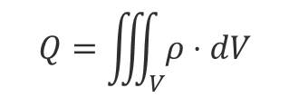

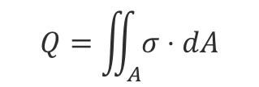


Ladungsdichten
Ladungsdichten beschreiben, wie sich Ladungen geometrisch Aufteilen
Linienladungsdichte
Flächenladungsdichte
Volumenladungsdichte
$$λ(x)$$
$$σ(x,y)$$
$$ρ(x,y,z)$$
$$Q=\iint_{A}{σ⋅dA}$$
$$Q=∫λ\left(x\right)dx$$
$$Q=\iiint_{V}{ρ⋅dV}$$

Slide 4
Das elektrische Feld
Das elektrische Feld beschreibt, was für Kräfte auf einen Ladungsträger wirken
Feldlinien gehen immer von + nach –
Feldlinien schneiden sich nie

Slide 5
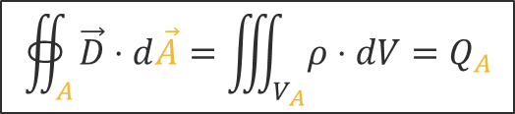
Elektrische Flussdichte (D-Feld)
Die elektrische Flussdichte, beschreibt das Feld, welches nur von den Ladungen ausgelöst wird
$$∯_{A}{\vec{D}⋅d\vec{A}=\iiint_{V_{A}}{ρ⋅dV}}=Q_{A}$$
Der Fluss des D-Feldes über eine Hüllfläche A entspricht der sich innerhalb der Fläche befindenden Ladung

Slide 6

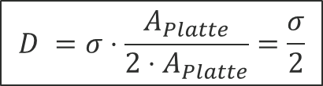

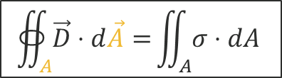
Beispiel: D-Feld einer Platte
Mit Flächenladung $σ$geladene Fläche
Resultierendes D-Feld
$$∯_{A}{\vec{D}⋅d\vec{A}=}\iint_{A}{σ⋅dA }$$
$$D⋅A_{eff}=σ⋅A_{Platte}$$
$$D =σ⋅\frac{A_{Platte}}{2⋅A_{Platte}}=\frac{σ}{2}$$
Hüllfläche

Slide 7


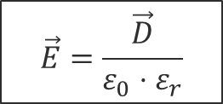


Elektrische Flussdichte (D-Feld)
$\vec{P}$
$\vec{D}$
$$\vec{E}$$
$$ε_{r}$$
+
=
+
+
-
+
-
+
-
+
-
-
$$\vec{E}=\frac{\vec{D}}{ε_{0}⋅ε_{r}}$$

Slide 8




Superposition
$$σ$$
$$−σ$$
$${\vec{e}}_{x}$$
d
$${\vec{D}}_{ges}=\vec{D_{1}}+\vec{D_{2}}=\left\{\begin{aligned}σ⋅{\vec{e}}_{x}, 0<x<d \\ 0, sonst\end{aligned}\right.$$

Slide 9




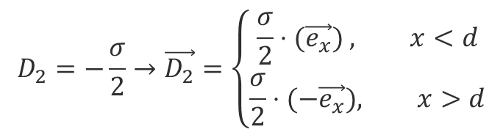
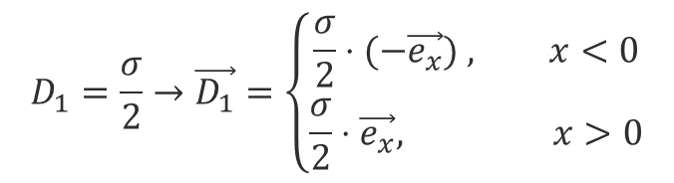
$$σ$$
$$D_{1}=\frac{σ}{2}→\vec{D_{1}}=\left\{\begin{aligned}\frac{σ}{2}⋅(−\vec{e_{x}}) , x<0 \\ \frac{σ}{2}⋅\vec{e_{x}}, x>0\end{aligned}\right.$$
$${\vec{e}}_{x}$$
$$−σ$$
$$D_{2}=−\frac{σ}{2}→\vec{D_{2}}=\left\{\begin{aligned}\frac{σ}{2}⋅(\vec{e_{x}}) , x<d \\ \frac{σ}{2}⋅(−\vec{e_{x}}), x>d\end{aligned}\right.$$
$${\vec{e}}_{x}$$
d

Slide 10





$$σ$$
$${\vec{D}}_{ges}$$
$$−σ$$
$${\vec{e}}_{x}$$
d
$${\vec{D}}_{ges}=\vec{D_{1}}+\vec{D_{2}}=\left\{\begin{aligned}σ⋅{\vec{e}}_{x}, 0<x<d \\ 0, sonst\end{aligned}\right.$$

Slide 11
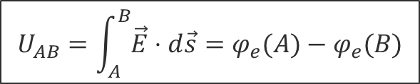
Potential und Spannung
Das Potential an einem Punkt beschreibt die Energiedifferenz zwischen
$$U_{AB}=\int_{A}^{B}{\vec{E}⋅d\vec{s}}=φ_{e}(A)−φ_{e}(B)$$

Slide 12
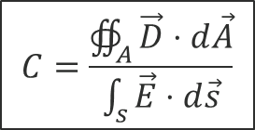
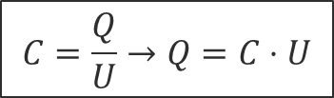
Kapazität und Kondensator
Kapazität gibt an, wie gross die Spannung über einem Bauelement bei einer gegebenen Ladung Q ist
$$C=\frac{Q}{U}→Q=C⋅U$$
$$C=\frac{∯_{A}{\vec{D}⋅d\vec{A}}}{\int_{s}{\vec{E}⋅d\vec{s}}}$$

Slide 13
Aufgabe #1

Slide 14
Elektrische Strömungsfeld
Stromdichte
Ohm’sche Gesetz
Feldgrössen an Randflächen
Energie und Leistung

Slide 15
Netzwerke
Strom und Spannungsteiler
Stern-Dreieck Umformung
Superposition
Ersatzquellen
Leistungsanpassung

Slide 16
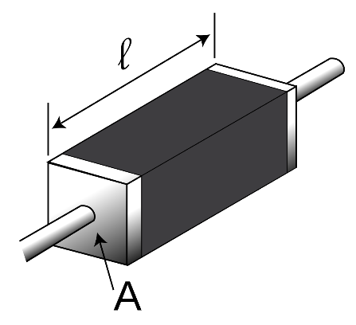










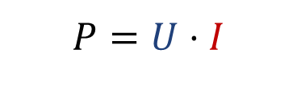


$$I$$
Ohmsches Gesetz [$V=Ω⋅A$]
Leistung [W]
$$U=R⋅I$$
$$U$$
$$R$$
$$P=U⋅I$$
Widerstand [$Ω$]
Leitwert [S]
$$R=\frac{ρl}{A}$$
$$G=\frac{1}{R}$$
Spez. Widerstand [$Ωm$]
Leitfähigkeit [$\frac{S}{m}$]
$$ρ(T)=ρ\left(T_{0}\right)[1+α⋅\left(T −T_{0}\right)$$
$$κ=\frac{1}{ρ}$$

Slide 17
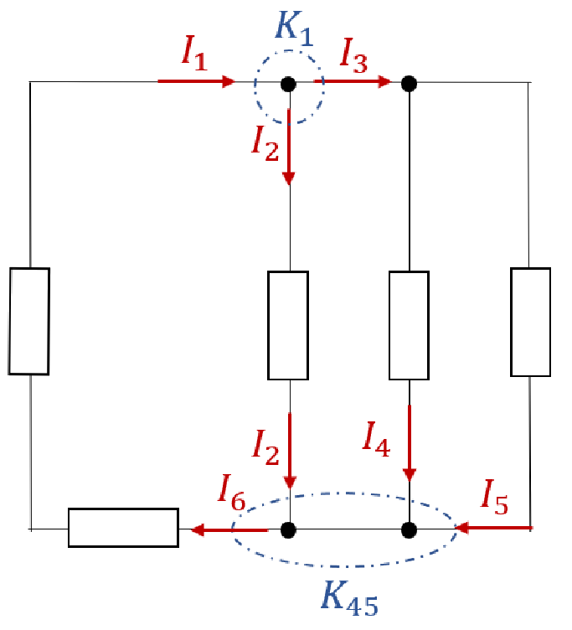
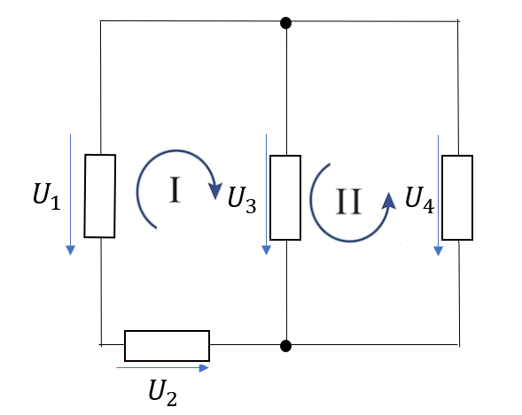
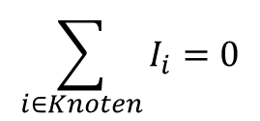
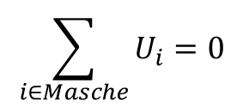
Kirchhoffsche gesetze
Maschenregel
Knotenregel
$$\sum_{i∈Masche}{U_{i}=0}$$
$$\sum_{i∈Knoten}{I_{i}=0}$$

Slide 18
Netzwerkanalyse

Slide 19

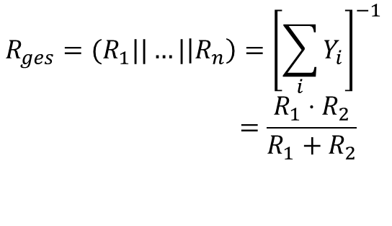


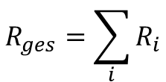






Widerstände
$$R_{1}$$
$$R_{2}$$
$$R_{n}$$
$$R_{ges}=(R_{1}||…|\left|R_{n}\right)={\left[\sum_{i}{Y_{i}}\right]}^{−1} \\ =\frac{R_{1}⋅R_{2}}{R_{1}+R_{2}}$$
$$R_{ges}=\sum_{i}{R_{i}}$$
$$R_{1}$$
$$R_{2}$$
$$R_{n}$$
Nur für 2 Widerstände!
$$R_{ges}≥ \max\left\{R_{1},…,R_{n}\right\}$$
$$R_{ges}$$
$$R_{ges}≤\min\left\{R_{1},…,R_{n}\right\}$$

Slide 20
Grundregeln
Knoten Expandieren
Vertauschen von Elementen
Seriell
Parallel

Slide 21
Grundregeln
Verschieben
Knoten Kontrahieren

Slide 22
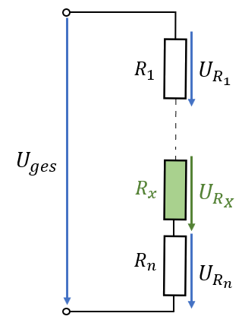
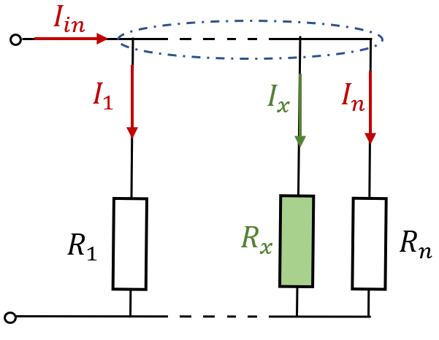



Spannungsteiler
STROMTEILER
$$U_{Rx}=U_{ges}\frac{R_{x}}{∑R_{i}}$$
$$I_{x}=I_{in}\frac{{(R}_{1}||…||R_{n})}{R_{x}}$$
$$=I_{in}\frac{R_{1}}{R_{x}+R_{1}}$$

Slide 23
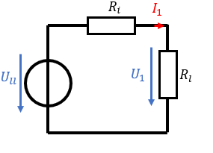
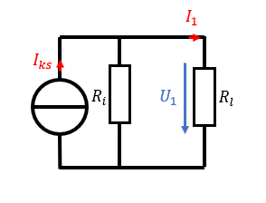
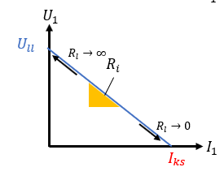
Reale Quellen

Slide 24
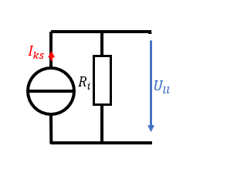
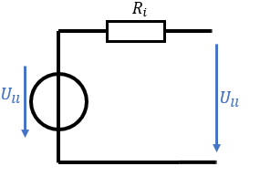


Leerlaufspannung
$$=U_{ll}$$
$$=I_{ks}⋅R_{i}$$

Slide 25
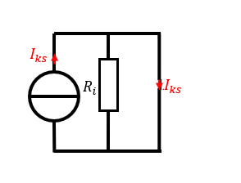
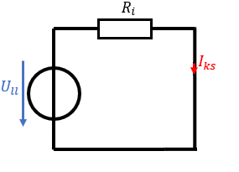

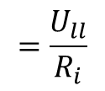
Kurzschlussstrom
$$=\frac{U_{ll}}{R_{i}}$$
$$=I_{ks}$$

Slide 26
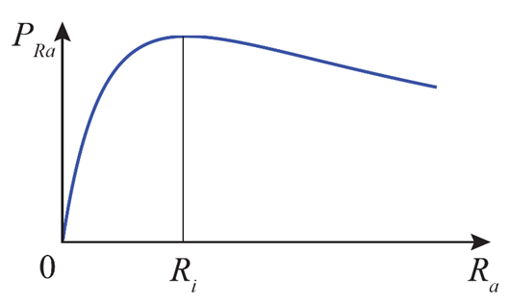
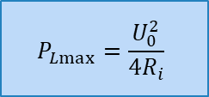

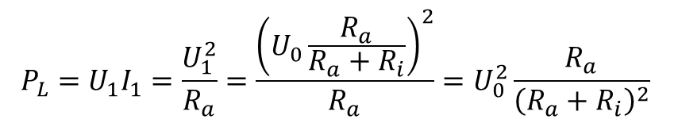

Leistungsanpassung
$$P_{L}=U_{1}I_{1}=\frac{U_{1}^{2}}{R_{a}}=\frac{{\left(U_{0}\frac{R_{a}}{R_{a}+R_{i}}\right)}^{2}}{R_{a}}=U_{0}^{2}\frac{R_{a}}{{\left(R_{a}+R_{i}\right)}^{2}}$$
$$R_{a}$$
Maximale Leistung am Lastwiderstand
genau dann wenn Lastwiderstand
gleich gross wie Innenwiderstand!
$$R_{L}=R_{i}$$
$$P_{Lmax}=\frac{U_{0}^{2}}{4R_{i}}$$

Slide 27
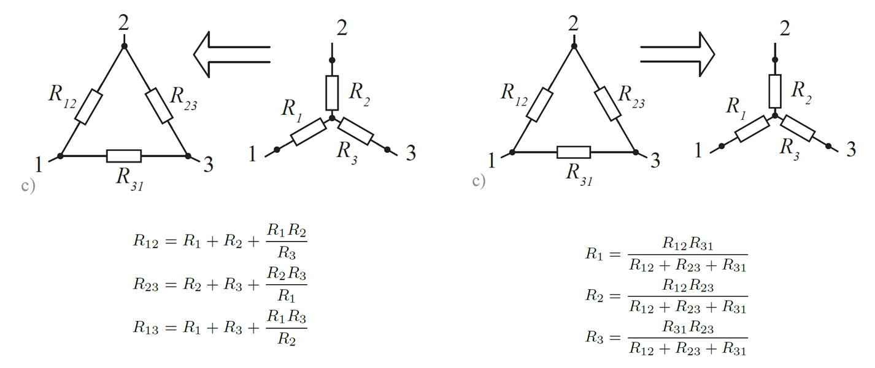
Stern-Dreieck Umformung

Slide 28
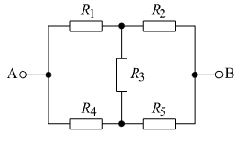
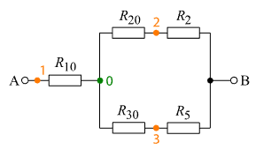

Slide 29
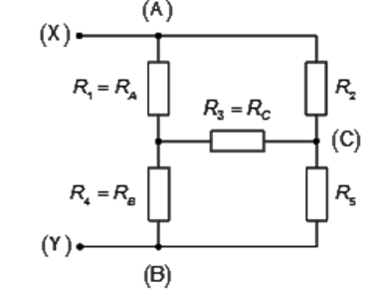
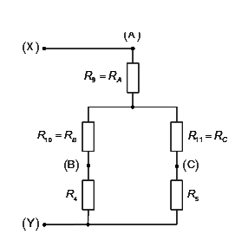
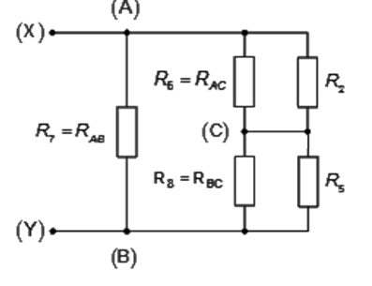

Slide 30




superposition
$$U_{x}^{(1)}$$
$$U_{x}$$
$$U_{x}=U_{x}^{(1)}+U_{x}^{(2)}$$
$$U_{x}^{(2)}$$

Slide 31
Quellen Zu null setzen
«Über einem Kurzschluss kann keine Spannung abfallen»
«Durch einen Leerlauf kann kein Strom fliessen»

Slide 32
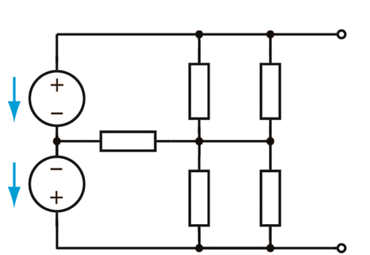
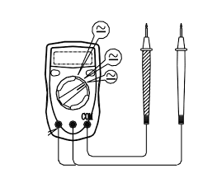





Thévenin / Norton Äquivalten
$$R_{i}$$
$$I_{No}$$
$$U_{th}$$
Thévenin
Norton
$$I_{No}$$
$$U_{th}$$

Slide 33









Thévénin Äquivalent
$$U_{th}= ?$$
$$8V$$
$$U_{th}$$
$$\frac{2}{3}kΩ$$
12V
$$R_{i}= ?$$
Alle Widerstände sind $1kΩ$
Nortin Äquivalten
$$I_{No}= ?$$
$$12mA$$
$$I_{No}$$
$$\frac{2}{3}kΩ$$
$$R_{i}= ?$$

Slide 34
Stromleitungsmechanismen
Halbleiter
Stromleitung in Flüssigkeiten

Slide 35
Stationäre Magnetfeld
Magnetische Feldstärke
Magnetische Flussdichte
Hysteresekurve
Durchflutung
Reluktanzmodel
Induktivität

Slide 36
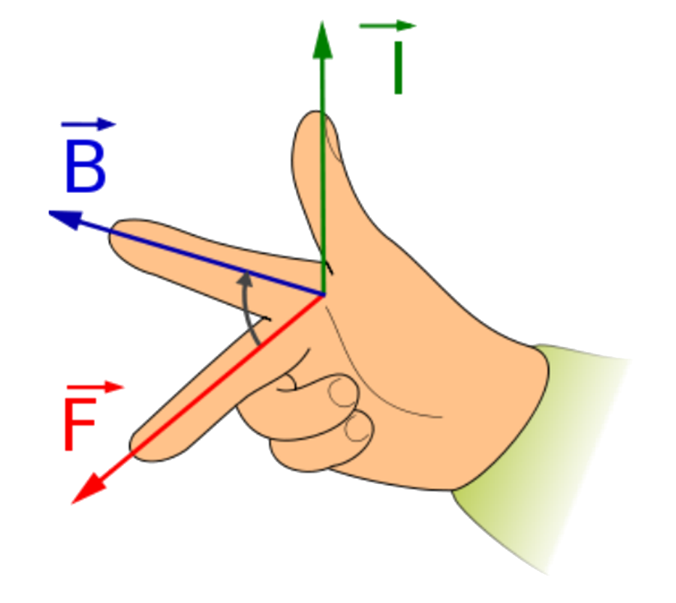
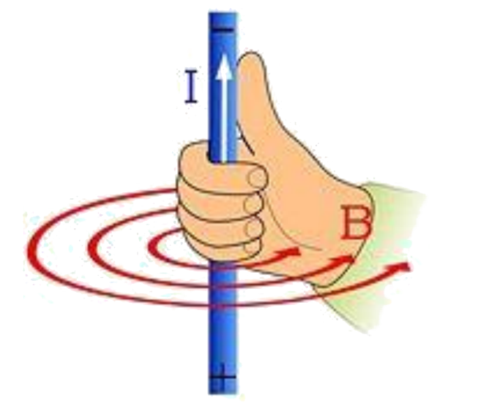
Magnetfeld

Slide 37
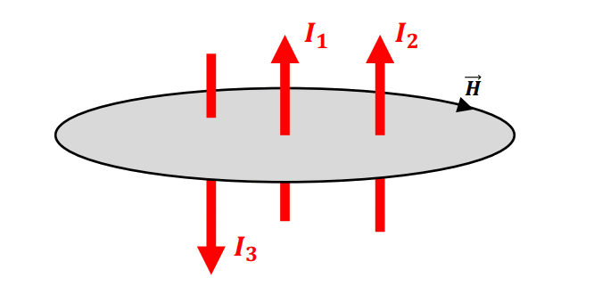
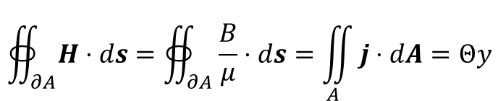
Durchflutungssatz
$$∯_{∂A}{H⋅ds}=∯_{∂A}{\frac{B}{μ}⋅ds}=\iint_{A}{j⋅dA}=Θy$$
«Fliesst Strom durch eine Fläche, so entsteht ein Magnetfeld H dessen Wert ähnlich zur Fläche und Stromstärke ist»

Slide 38
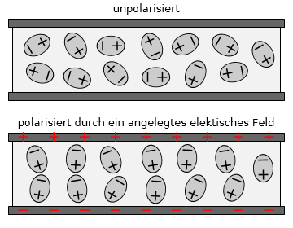
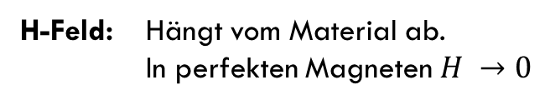


Flussdichte / Feldstärke
B-Feld: Konstante Grösse
Gegenfeld durch «Polarisation»
H-Feld: Hängt vom Material ab. In perfekten Magneten $H →0$
B-Feld
H-Feld
$$+$$
$$=$$
Grafik nur sinngemäss zu verstehen!

Slide 39
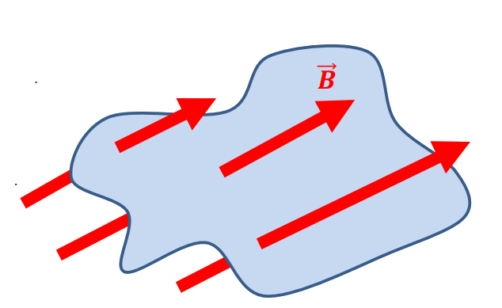
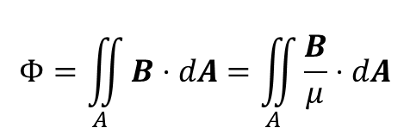
Magnetischer Fluss
$$Φ=\iint_{A}{B⋅dA}=\iint_{A}{\frac{B}{μ}⋅dA}$$

Slide 40

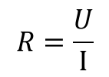

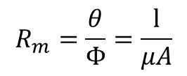


Reluktanzmodel
Spannung
$$V_{M}=θ=N⋅I=∫H⋅ds$$
$$U=∫E⋅ds$$
$$Φ=\iint_{A}{B⋅dA}$$
$$I=\iint_{A}{ κE⋅dA}$$
Strom
Widerstand
$$R_{m}=\frac{θ}{Φ}=\frac{l}{μA}$$
$$R=\frac{U}{I}$$

Slide 41


Slide 42



Induktivität
Wie viel Magnetischer Fluss $Φ$ baut sich bei einem Spulenstrom von I im Kernmaterial auf?
Induktivität: $L=N⋅\frac{Φ}{I}=\frac{N⋅θ}{R_{M}⋅I}=\frac{N^{2}}{R_{M} }$
Energie: $\frac{1}{2}LI^{2}$

Slide 43




Serienschaltung
Parallelschaltung
$L_{ges}=$ $\sum_{i}{L_{1}}$
$L_{ges}=(L_{1}||…|\left|L_{n}\right)={\left[\sum_{i}{\frac{1}{L_{i}}}\right]}^{−1}$

Slide 44



Charakteristische Gleichungen
$$u\left(t\right)=L \frac{∂}{∂t} i(t)$$
$$i\left(t\right)=\frac{1}{L} \int{u\left(t\right) dt}$$

Slide 45

Induktivität im Gleichstrom
$$L⋅\frac{∂}{∂t}i(t)=0=U(t)$$

Slide 46

Induktivität bei einschaltvorgängen
$$L⋅\frac{∂}{∂t}i\left(t\right)=∞=U(t)$$

Slide 47




Transiente
$U_{L}\left(t\right)=R\left[I_{L}\left(t→∞\right)−I_{L}\left(t=t_{0}\right)\right]⋅\exp\left(−R\frac{\left(t−t_{0}\right)}{L}\right)$
$I_{L}\left(t\right)=I_{L}\left(t→∞\right)−\left[I_{L}\left(t→∞\right)−I_{L}\left(t=t_{0}\right)\right]⋅\exp\left(−R\frac{\left(t−t_{0}\right)}{L}\right)$

Slide 48






Magnetische Koppelung
$$U_{2}=N_{2}⋅\frac{{dΦ}_{21}}{dt}$$
$$U_{2}=L_{21}⋅\frac{d_{i_{1}}}{dt}$$
$$U_{1}=L_{12}⋅\frac{d_{i_{2}}}{dt}$$
$$L_{12}=L_{21}=M$$
$$i_{1}$$
Magnetische Kopplung $M$:
Wieviel Magnetfeld baut sich in Spule 2 auf, wenn ich einen gewissen Strom durch Spule 1 fliessen lasse

Slide 49






Übertrager
$$u_{1}=N_{1}\frac{d}{dt}\left(Φ_{11}−Φ_{12}\right)=L_{11}\frac{d_{i1}}{dt }−L_{12}\frac{di_{2}}{dt}= L_{11}\frac{d_{i1}}{dt }−M\frac{di_{2}}{dt}$$
$$u_{2}=N_{2}\frac{d}{dt}\left(−Φ_{21}−Φ_{22}\right)={−L}_{21}\frac{d_{i1}}{dt }−L_{22}\frac{di_{2}}{dt}=−M\frac{d_{i1}}{dt }+L_{22}\frac{di_{2}}{dt}$$
Falls keine Verluste:
$$Φ_{ges}=Φ_{11}−Φ_{12}=Φ_{21}−Φ_{22}$$
$$Φ_{11}=Φ_{21}, Φ_{22}=Φ_{12}$$
$$u_{1}=N_{1}\frac{dΦ_{ges}}{dt}$$
$$\frac{u_{1}}{u_{2}}=\frac{N_{1}}{N_{2}}$$
$$u_{2}={−N}_{2}\frac{dΦ_{ges}}{dt}$$

Slide 50





IdealeR Übertrager
Ideal $→$ Keine Verluste
$$μ_{r}→∞$$
$$R_{m}→0$$
$$P_{in}=P_{out}$$
$$\frac{i_{1}}{i_{2}}=\frac{N_{2}}{N_{1}}$$

Slide 51
Zeitlich veränderliche Magnetfeld
Induktionsgesetz
Bewegungsinduktion
Gegeninduktion
Drehstrom
Übertrager

